Slide 1
Classical Persian Literature in Subcontinent-I & Rhetoric-I
Semester-III
Lecture-3

Slide 3
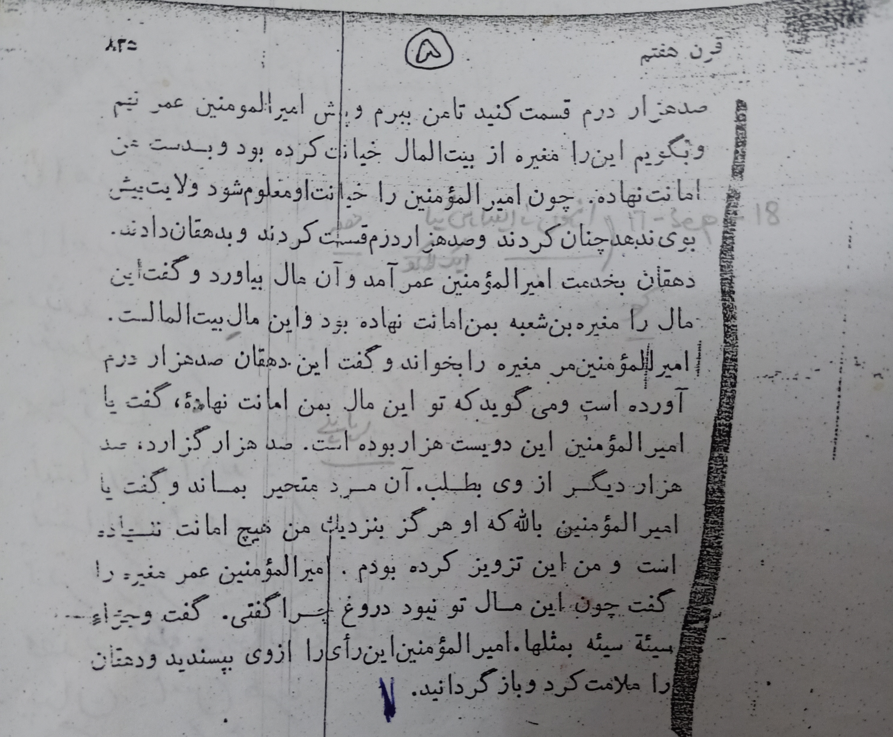

Slide 4
جوامع الحکایات سے منتخبہ پہلی حکایت کا ترجمہ
ایک لاکھ درہم اکٹھے کریں تاکہ میں لے جاؤں اور امیرالمومنین عمر کے سامنے رکھوں اور کہوں مغیرہ نے بیت المال سے خیانت کی تھی اور میرے پاس امانت رکھوایا تھا جب امیر المومنین کو اس کی خیانت معلوم ہو گی تو اسے مزید حکومت نہیں دیں گے
انہوں نے ایسا ہی کیا ایک لاکھ درہم اکٹھے کیے اور کسان کو دے دیے کسان امیرالمومنین عمر کی خدمت میں آیا اور وہ مال لایا اور کہنے لگا یہ مال میرے پاس مغیرہ بن شعبہ نے امانت رکھوایا تھا ا۔ور یہ بیت المال کی ملکیت ہے امیرالمومنین نے مغیرہ کو بلایا اور کہا یہ کسان ایک لاکھ درہم لایا ہے اور کہتا ہے کہ تو نے یہ مال میرے پاس امانت کےطور پر رکھوایا تھا
وہ بولا امیرالمومنین یہ دو لاکھ درہم تھے ایک لاکھ درہم اس نے ادا کر دیئے اور ایک لاکھ مزید اس سے طلب کیجئے وہ حیران رہ گیا اور کہنے لگا یا امیر المؤمنین اللہ کی قسم اس نے کبھی بھی میرے پاس کوئی امانت نہیں رکھو آئی ہے
اور میں نے یہ بات خود سے گھڑی تھی۔ امیر المومنین عمر نے مغیرہ سے کہا جب یہ مال تیرا نہیں تھا تو تو نے جھوٹ کیوں بولا ؟ وہ بولا برائی کا بدلہ ویسی ہی برائی ہے امیرالمومنین نے اس کی اس رائے کو پسند کیا اور کسان کو ملامت کی اور واپس بھیج دیا۔

